Slide 1
BASISDATA

Slide 2
BASIS DATA
Basis adalah markas atau tempat berkumpul.
Data adalah representasi fakta dunia nyata yang mewakili suatu objek.
Basis data adalah kumpulan informasi yang disimpan di dalam komputer secara sistematik sehingga dapat diperiksa menggunakan suatu program komputer untk memperoleh informasi dari basis data tersebut.

Slide 3
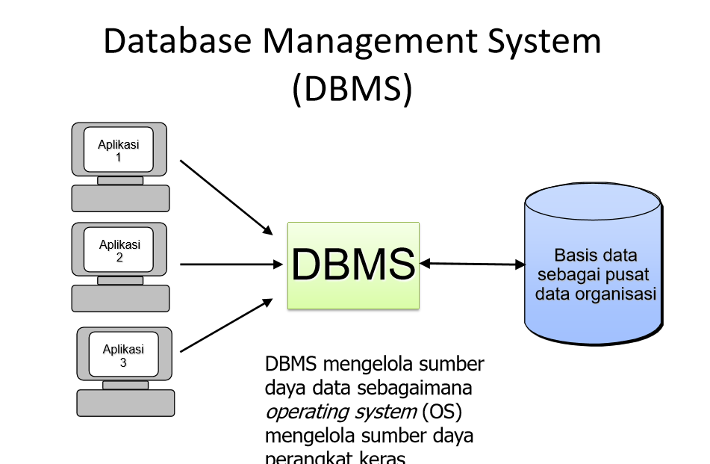
BASIS DATA

Slide 4
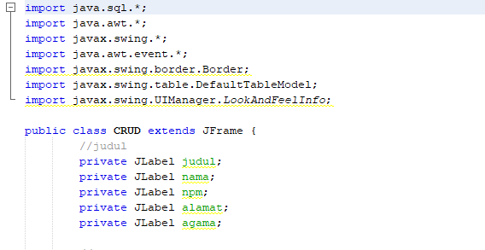
CRUD.class

Slide 5
CRUD.class
Import java.sql.*
untuk
Import java.awt.*
Input
Import javax.awt.event.*
fungsi yang digunakan untuk proses inputan dalam sebuah program java yang di jalankan tersebut,
Import javax.swing.border.Border;

Slide 6
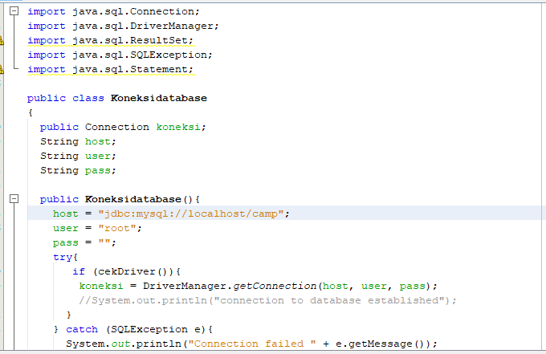
Koneksidatabase.class

Slide 7
Koneksidatabase.class
Import java.sql.Connection;
Interface yang menyediakan method untuk menghubungi database.
Import java.sql.DriverManager;
Sebuah class yang mengelola dirver.
Import java.sql.ResultSet;
Interface untuk menampung data hasil query.
Import java.sql.SQLException;
Import java.sql.Statement;
Inteface untuk mengeksekusi query.

Slide 8
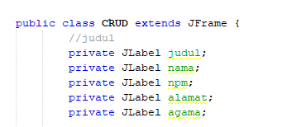
Inheritance
Class Jframe mewariskan ke class CRUD

Slide 9
Polymorphism

Slide 10
Encapsulation

Slide 11
LIBRARY

Slide 12
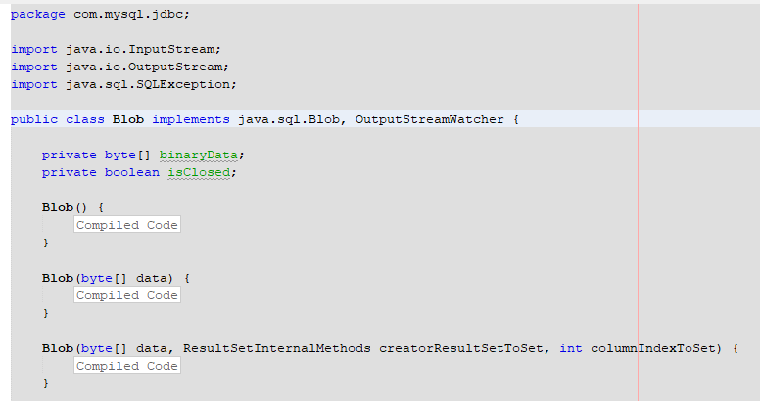
Blob.class

Slide 13
BLOB
BLOB (binary large object) adalah koneksi dari data biner yang disimpan dalam sebuah entitas pada database management systems (DBMS). Tipe data Blob biasanya digunakan untuk mengatasi objek-objek multimedia seperti gambar, video dan suara.

Slide 14
Buffer.class

Slide 15
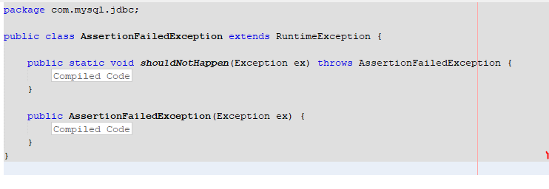
AssertionFailedException.class

Slide 16
Convention

